Slide 1
Merike Kull
Kai Part

Slide 2
Tund 4 Lahendused
TERVED JA TURVALISED SUHTED: noorte kohtinguvägivalla ennetamine

Slide 3
Lahendused?
Mina-teate kasutamine on üks vägivallavaba lahendusi otsivatest viisidest enda tunnete ja soovide selgitamisel.
Sõnastage individuaalselt/paaris- või rühmatööna mina-teade:
Olukorra kirjeldus + tunne + soov
Harjutage mina-teate sõnastamist ja edastamist.

Slide 4
Kuidas peaks käituma?
Loe kiri läbi!
Millised on parimad lahendusvariandid, mis aitaks kirja saatjal oma olukorda lahendada?
Notes:
A peaks selgelt välja ütlema: „Mulle ei sobi selline suhe, kus ma pean kogu aeg aru andma ja ma tunnen hirmu ja ebakindlust ning ma soovin selle suhte lõpetada“ (mina-teade); 2) otsima abi (vt. info ja abi saamise võimalused). 1) B vabandab, et on käitunud valesti; B ütleb endale ja partnerile, et tema selline käitumine on lubamatu ja see ei tohi enam korduda; 2) ta arutab oma partneriga, et mõlemal on õigus

Slide 5
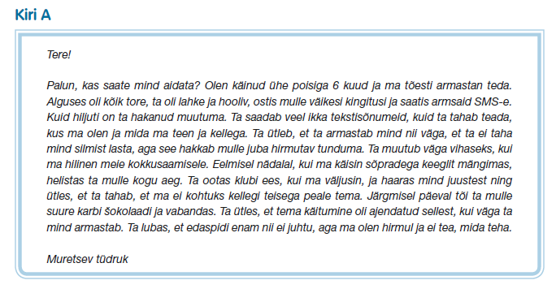

Slide 6
A
A peaks KEHTESTAVALT VÄLJA ÜTLEMA: „Mulle ei sobi selline suhe, kus ma pean kogu aeg aru andma ja ma tunnen hirmu ja ebakindlust ning ma soovin selle suhte lõpetada“ (mina-teade);
Valima rääkimiseks turvalise koha;
A peaks OTSIMA ABI (info ja abi saamise võimalused) või rääkima usaldusväärsele täiskasvanule.

Slide 7
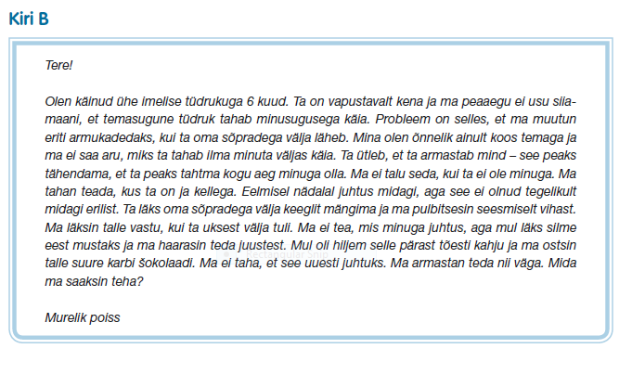

Slide 8
B
VABANDAMA, et on käitunud valesti, kuna vägivaldne käitumine on lubamatu;
AKTSEPTEERIMA, et mõlemal on õigus suhelda oma sõpradega;
Kui A on otsustanud suhte lõpetada, siis B peaks AUSTAMA tema otsust;
B peaks OTSIMA ABI ja teavet, mis edaspidi aitab kaasa tervete, võrdsete ja turvaliste suhete kujunemisele.
Näit. kui ta tunneb, et hakkab ärrituma, siis ta teadlikult teeb midagi oma viha kontrollimiseks: ütleb endale, et ta on vihane ja peab rahunema; mõtestab olukorra ümber; loeb kümneni või eemaldub rahunemiseks või kasutab mõnda muud viha juhtimise meetodit.

Slide 9
Nõu ja abi
Vt Opiq digitund

Slide 10
Nõu ja abi
Kust võiks leida internetis teavet kohtinguvägivalla kohta?
Kelle poole võiks kohtinguvägivalla korral pöörduda?
NB! Nõu ja abi on olemas!

Slide 11
Abitelefonid ja nõustamine
Lasteabitelefon 116 111 ja chat www.lasteabi.ee
Ohvriabi www.palunabi.ee lehel saab alustada vestlust ja leida täpsemat info abitelefonide kohta:
Ohvriabi kriisitelefon 116 006
Vaimse tervise abi telefon ja chat 6604500 igat liiki vaimse tervise murede korral
Vägivallast loobumise tugiliin 6606077
Seksuaalvägivalla kriisiabikeskused – 24h abi 7 päeva jooksul pärast seksuaalvägivalda www.palunabi.ee/seksuaalvagivald
Naiste Tugikeskused
Politsei 112

Slide 12
Nõustamine internetis
Psühholoogiline abi www.peaasi.ee, www.lahendus.net
Veebikonstaabel https://www2.politsei.ee/et/nouanded/veebikonstaabel/
Noorte seksuaaltervisealane internetinõustamine www.seksuaaltervis.ee

Slide 13
Teave kohtinguvägivalla kohta
Ohvriabi http://www.palunabi.ee/, pöördumine
lähisuhte-, kohtingu- ja seksuaalvägivalla korral
vägivalla pealtnägemise, lastevastase vägivalla, ahistava jälitamise korral
inimkaubanduse korral
Justiitsministeerium www.kriminaalpoliitika.ee/perevagivald/noortele
Politsei https://www2.politsei.ee/et/nouanded/noorele/kohtinguvagivald/
Eesti Seksuaaltervise Liit http://www.estl.ee/seksuaalv%C3%A4givald

Slide 14
Arst või nõustaja
Noorte nõustamiskeskused
Perearst, eriarst
Haigla
Psühholoog
Õpetaja ja kooli tugispetsialist (psühholoog, sotsiaalpedagoog, kooliõde)

